Slide 1
Создание цифрового приложения
Муниципальное бюджетное образовательное учреждение “Гимназия №11”
Практико-ориентированный проект
Автор:
Пименов Глеб Андреевич,
ученик 10б класса Руководитель:
Першин Аркадий Игоревич,
учитель информатики и ИКТ
Выборг 2020

Slide 2

Цель
Разработать цифровое приложение, показать и описать процесс разработки

Slide 3
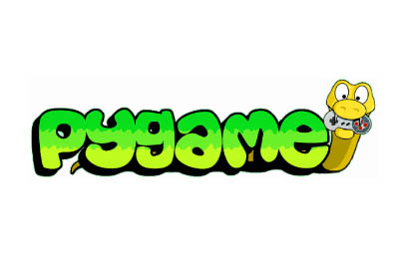

Технологии
Python
Pygame

Slide 4

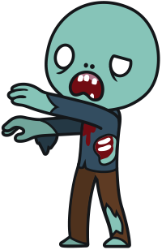

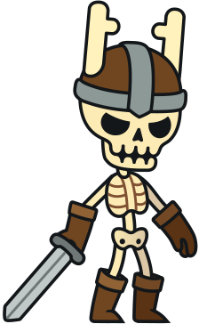

ООП
Класс картинки
Класс взаимодействующего объекта
Класс босса
Класс монстра

Slide 5



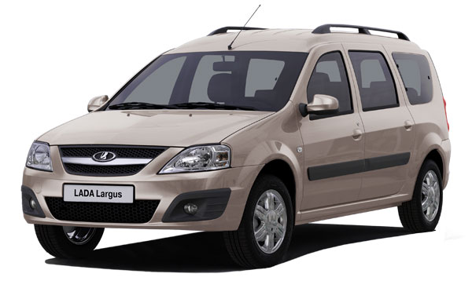
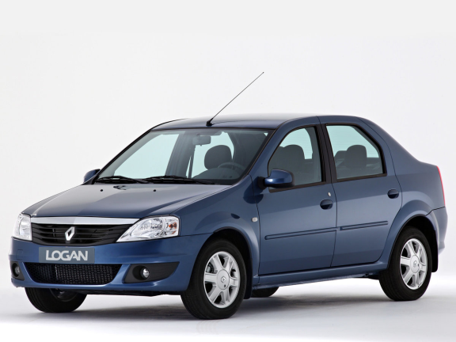
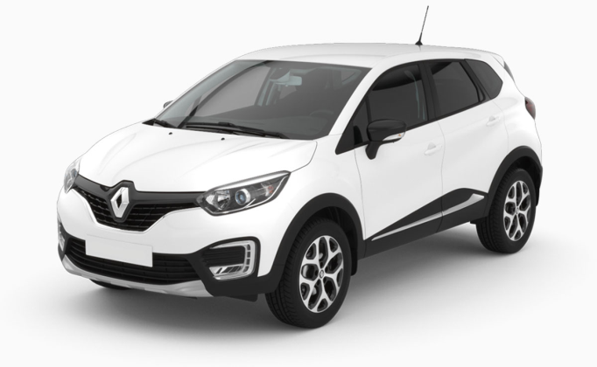
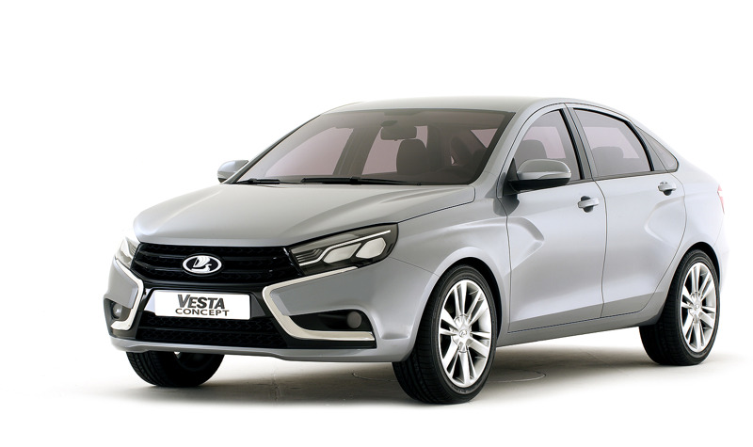
ООП
Класс - машина
Классы – марки машин
Объекты – сами машины

Slide 6

Принципы
Принцип разделения интерфейсов
Принцип открытости/закрытости
Принцип единственной обязанности
Не повторяйся (DRY)
Взято отсюда (картинка тоже)
https://tproger.ru/translations/oop-principles-cheatsheet/amp/

Slide 7

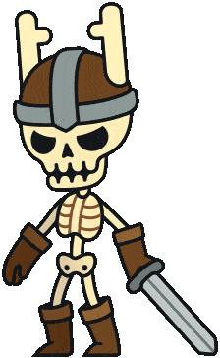



Концепция

Slide 8
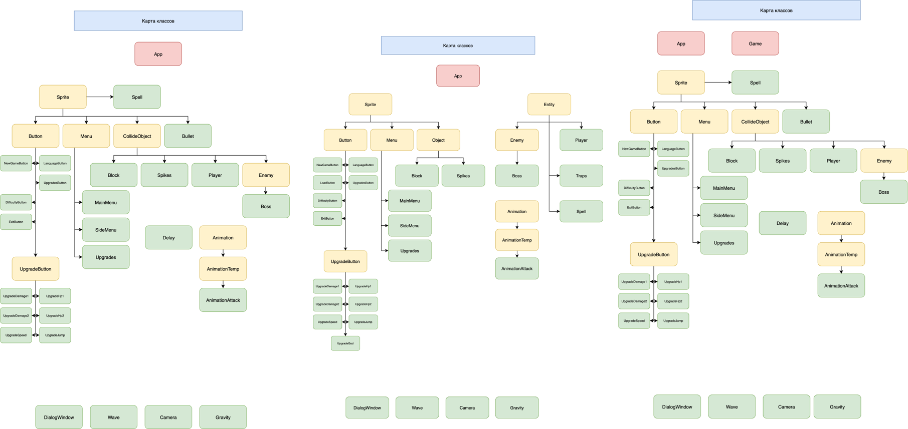
Карты классов

Slide 9
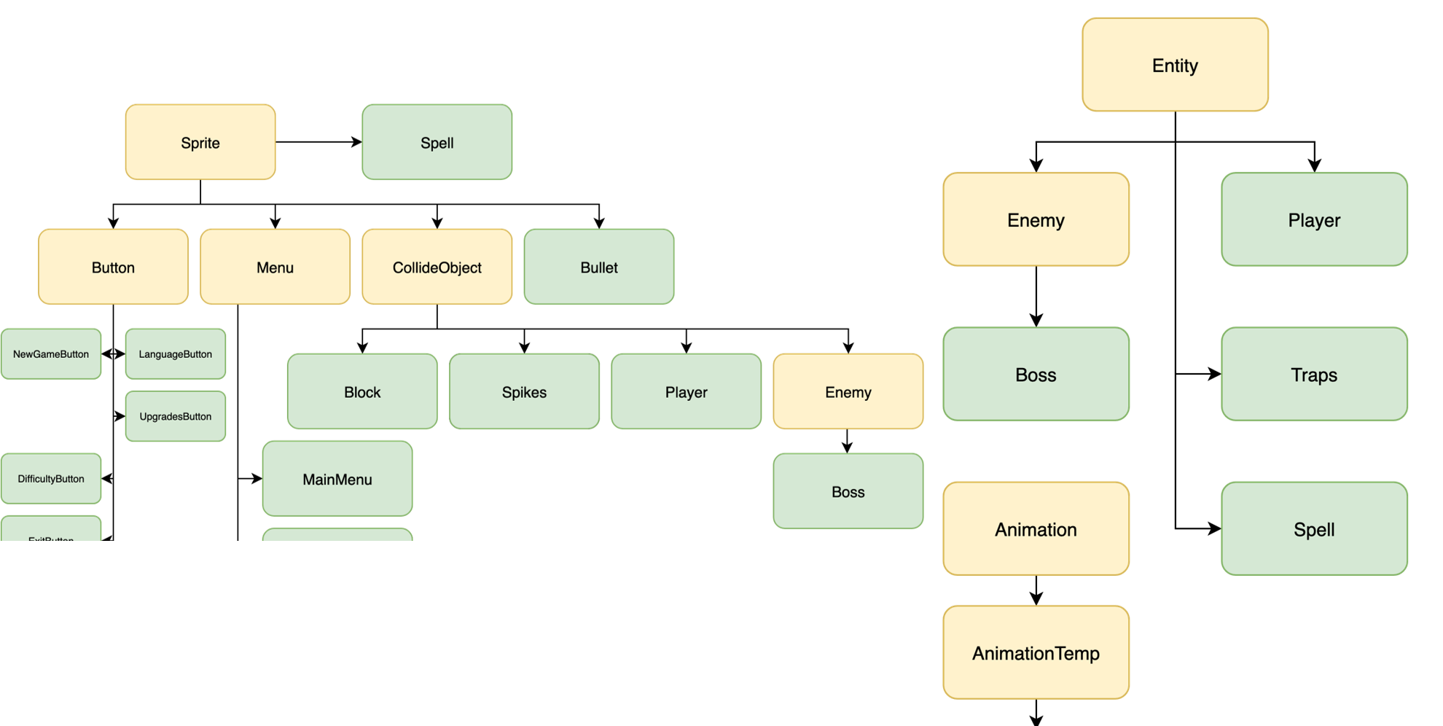
Первая система
Вторая система

Slide 10
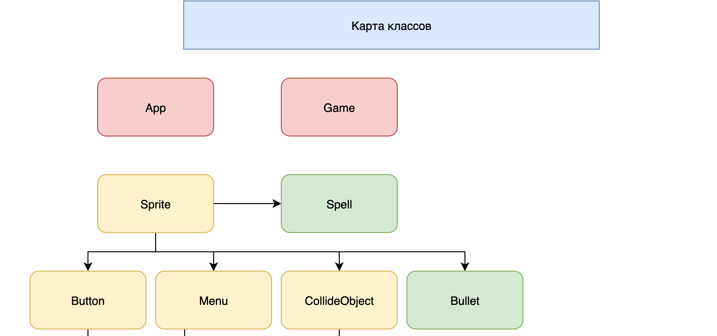
Третья система
Обработка циклов
Главное меню
Режим арены
Режим истории

Slide 11
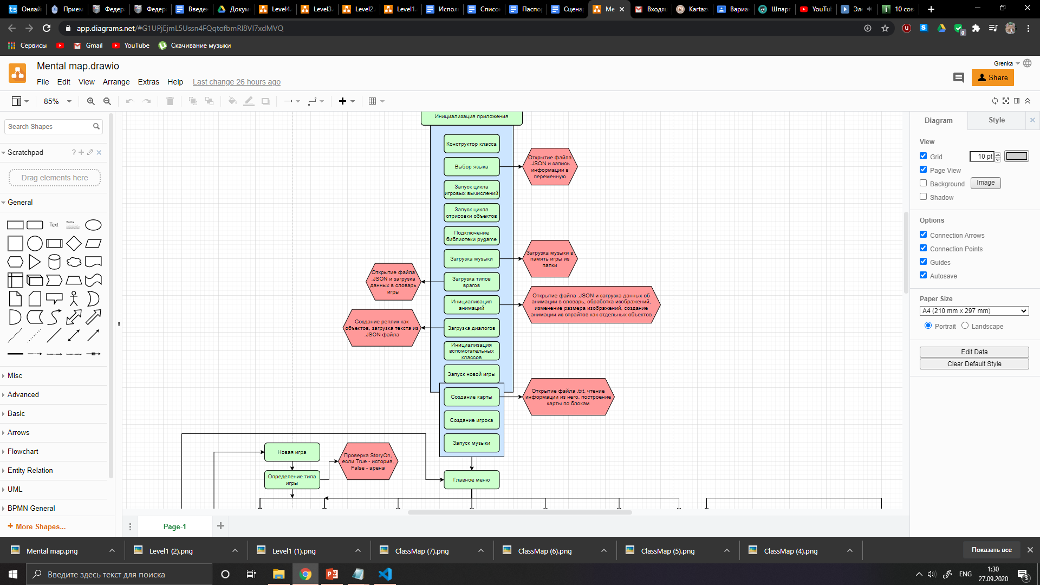
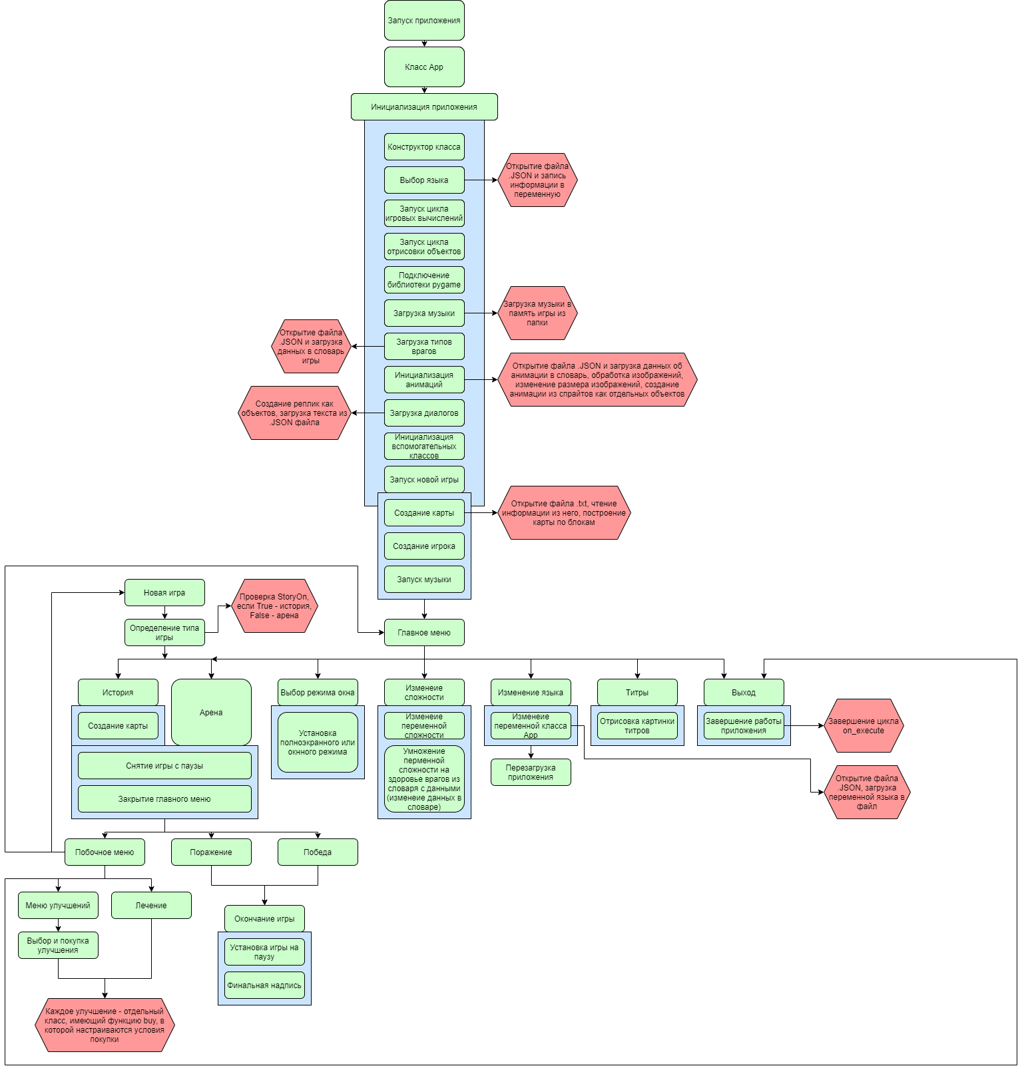
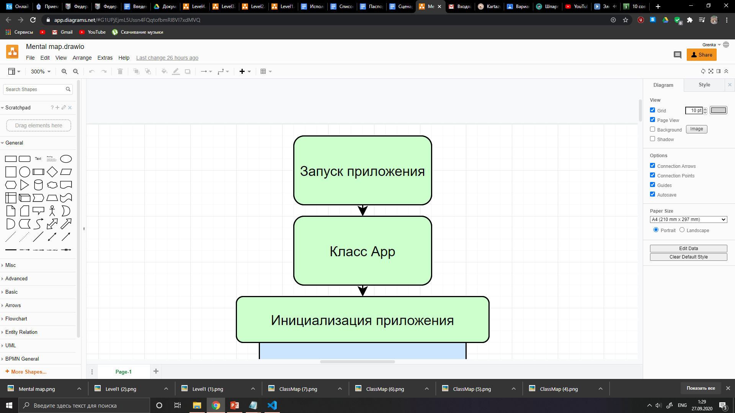
Ментальная карта

Slide 12
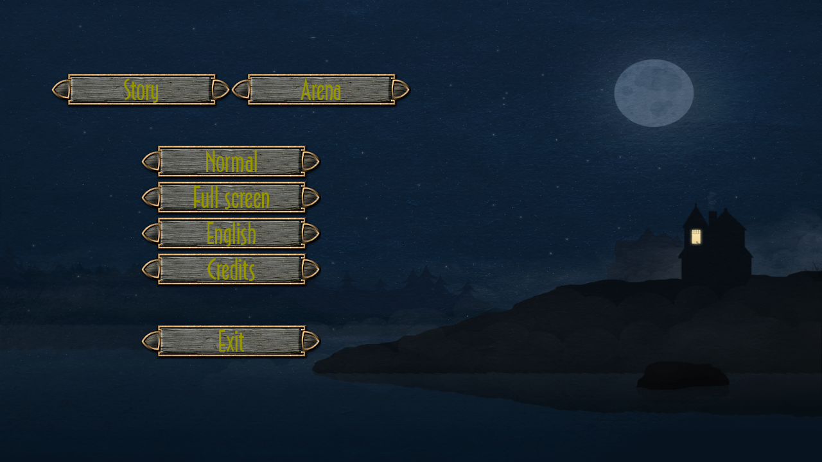


Реализованные функции
Режим арены
Режим истории
Уровни сложности
Разные языки
Выбор режима экрана
Поддержка геймпада

Slide 13
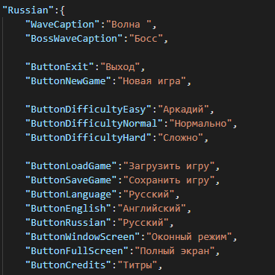
JSON
JavaScript Object Notation
Словарь данных в файле

Slide 14
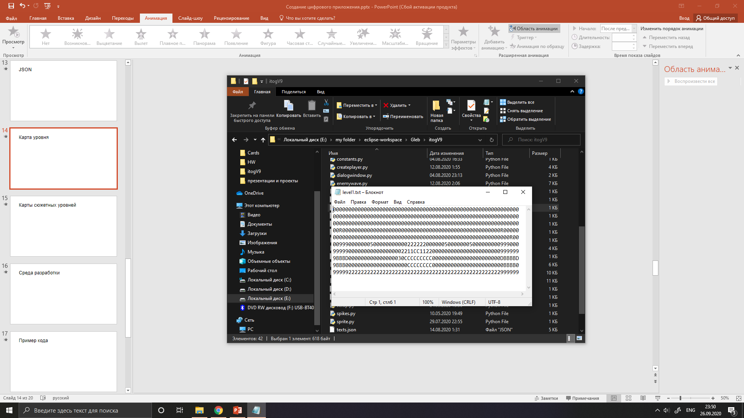
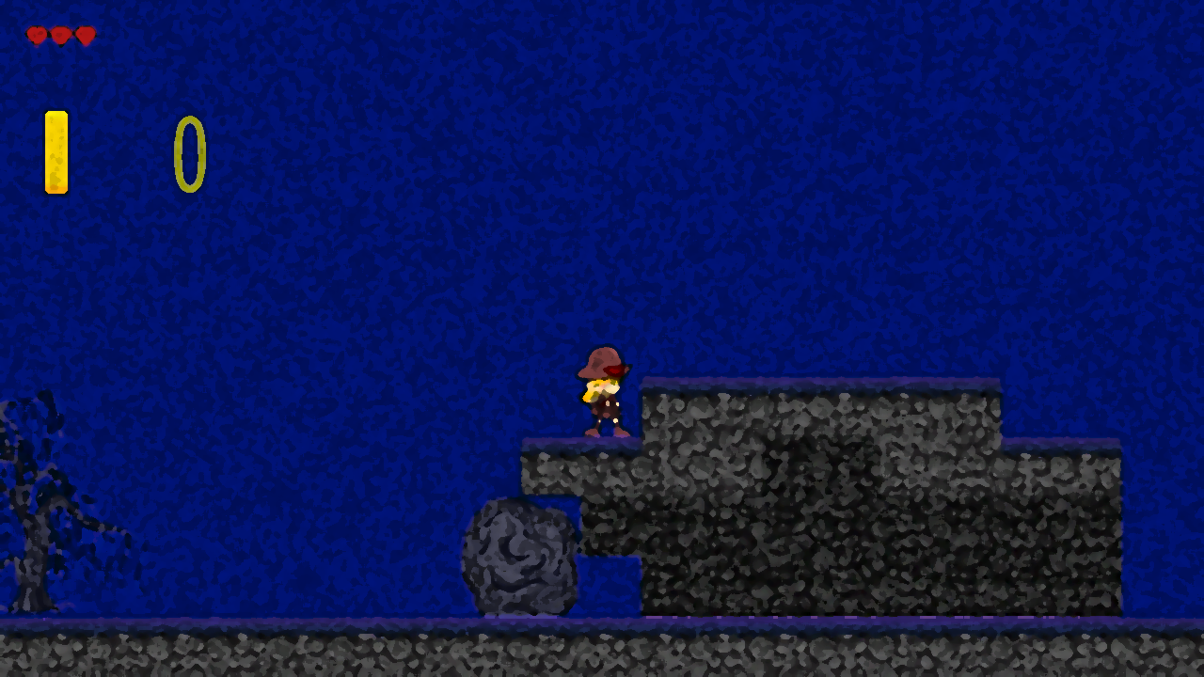
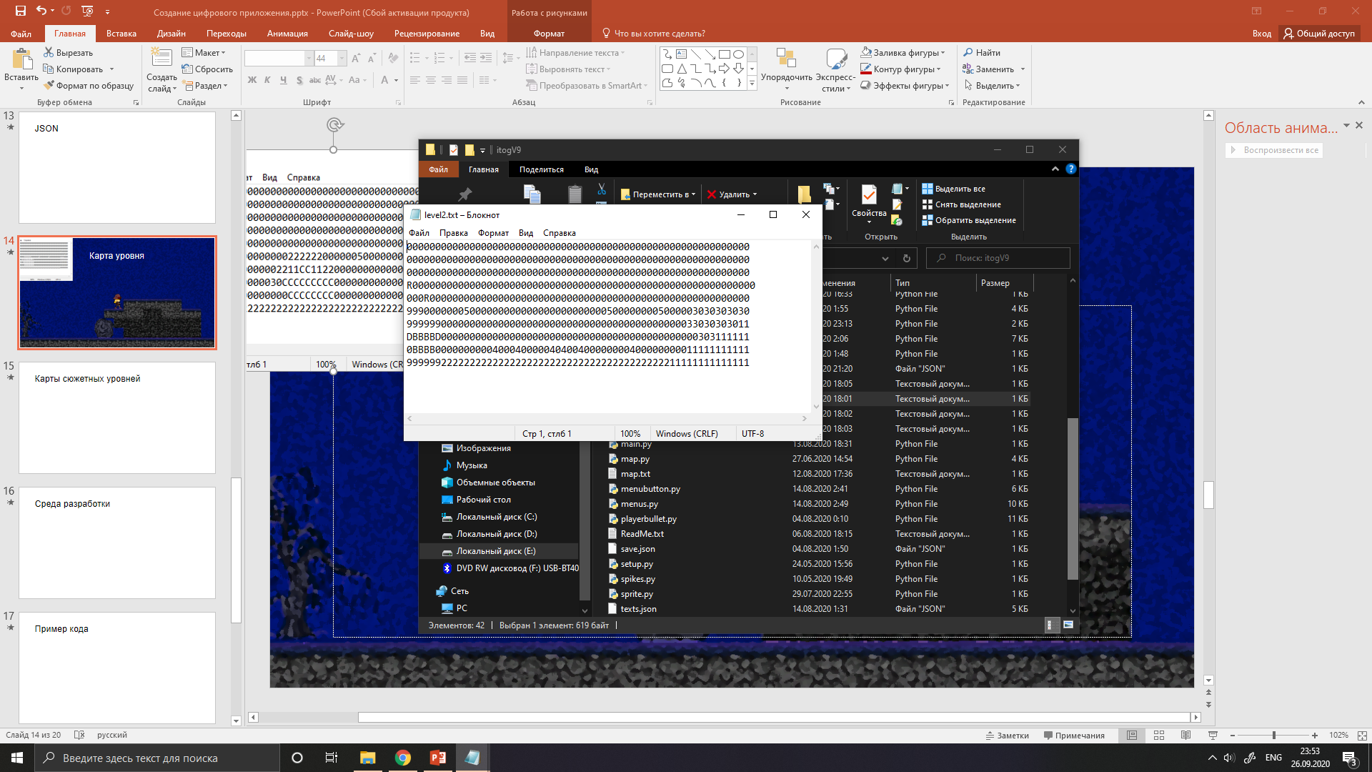
Карта уровня

Slide 15
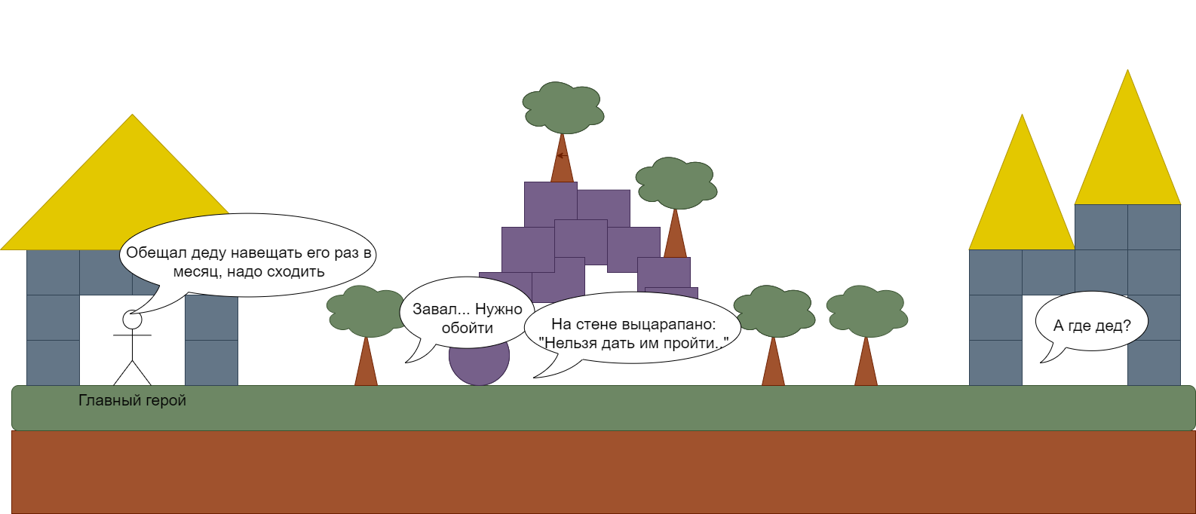
Карты сюжетных уровней
Место срабатывания фразы
Место появления

Slide 16
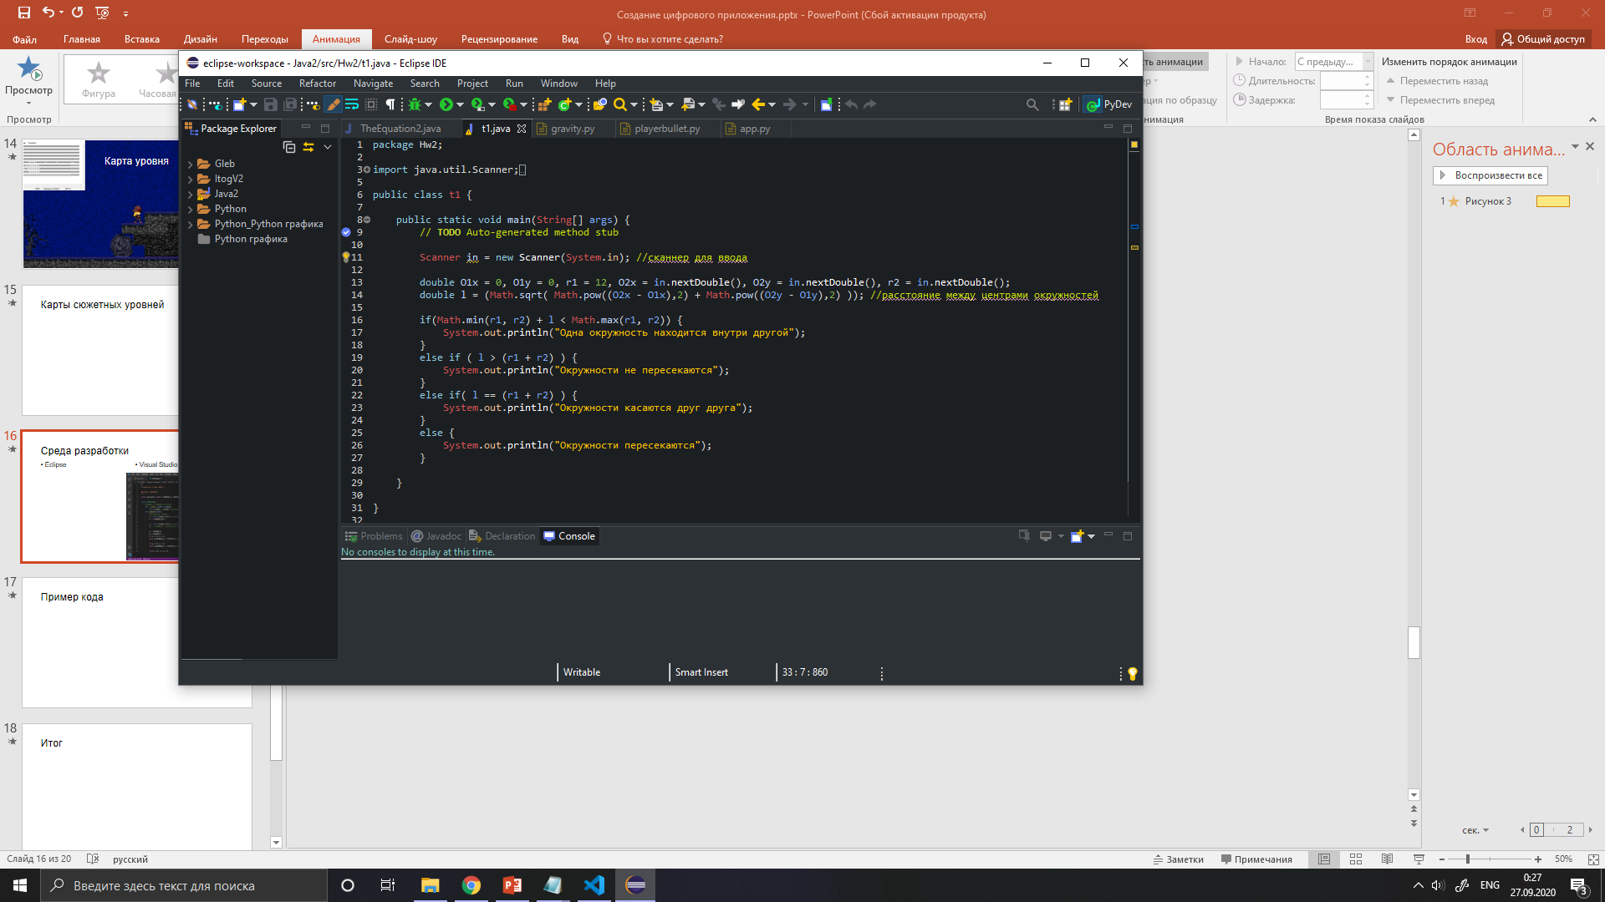
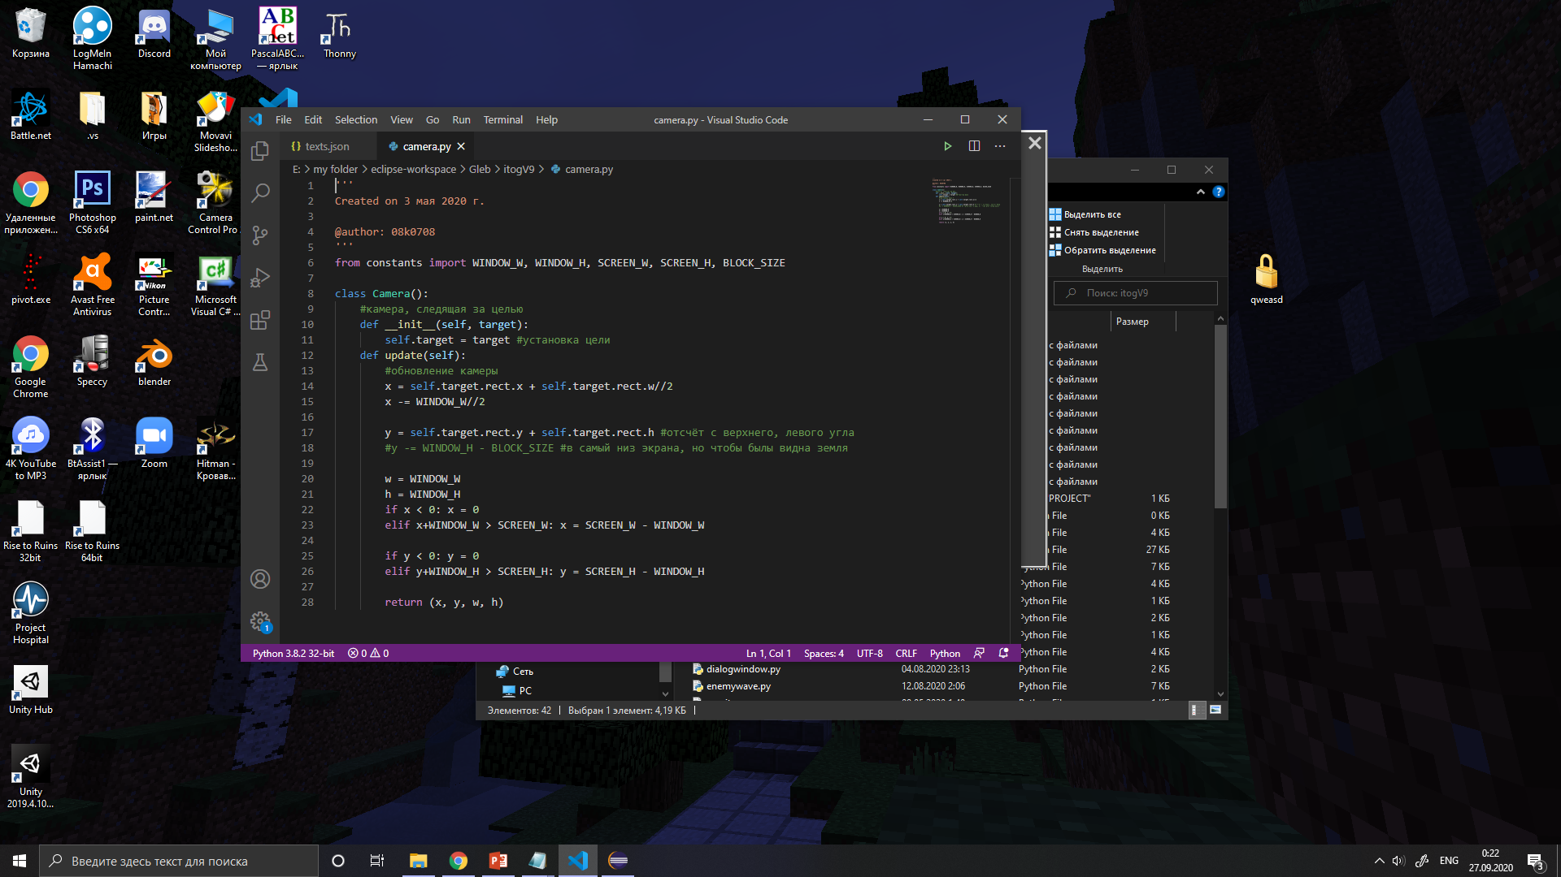
Среда разработки
Eclipse
Visual Studio Code

Slide 17
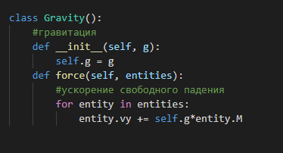
Пример кода
#название класса
#конструктор
#атрибут – ускорение свободного падения
#entities – то, что поддаётся гравитации
#перебираем всё то, что поддаётся гравитации
#прибавляем к вертикальной скорости

Slide 18

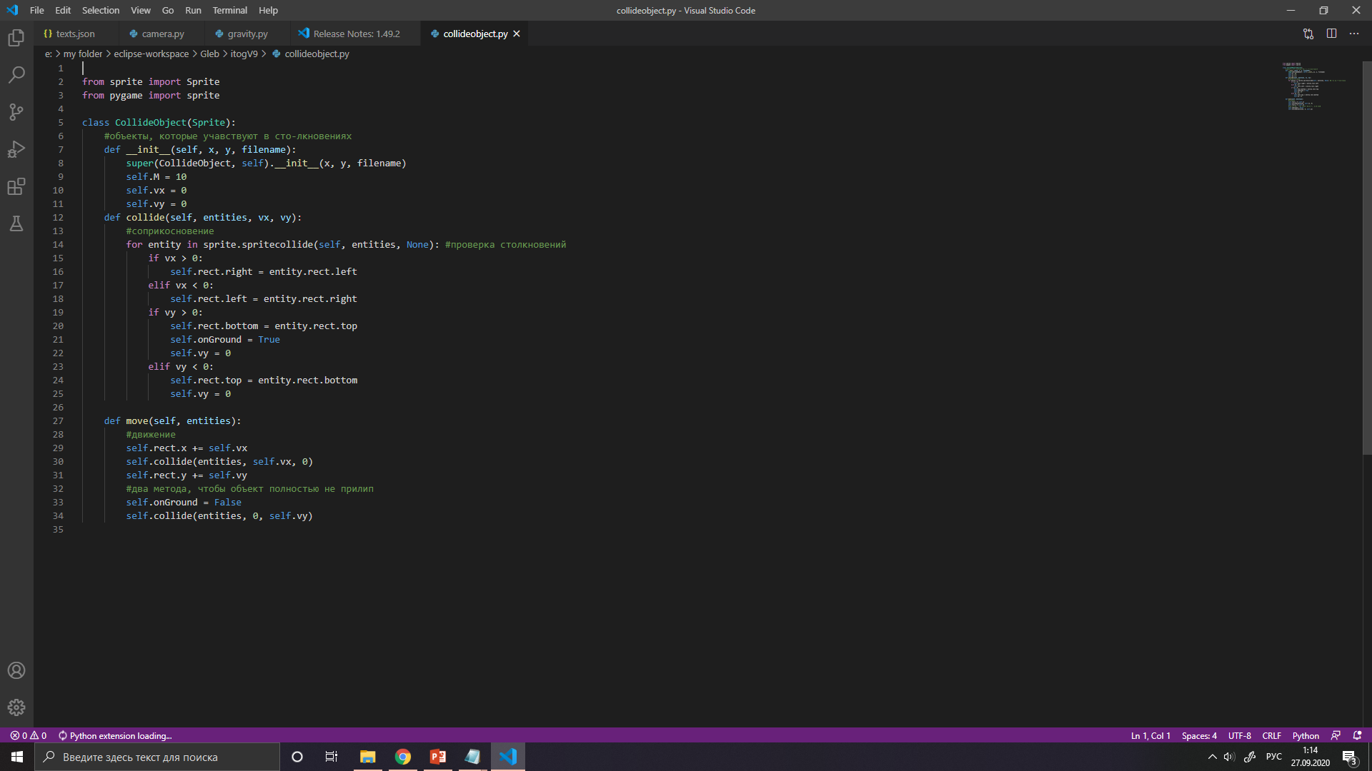
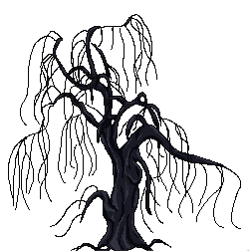

Итог
Проектирование
Стандарты
Рефакторинг

Slide 19
Источники
Источники информации
Интернет портал Visual Studio Code [электронный ресурс]
Режим доступа: https://code.visualstudio.com/, свободный (дата обращения: 30.11.19)
Интернет портал Python [электронный ресурс]
Режим доступа: https://www.python.org/, свободный (дата обращения: 30.11.19)
Интернет портал Eclipse [электронный ресурс]
Режим доступа: https://www.eclipse.org/, свободный (дата обращения: 30.11.19)
Интернет портал Qt for Python [электронный ресурс]
Режим доступа: https://doc.qt.io/qtforpython/, свободный (дата обращения: 30.11.19)
Интернет портал OpengameArt.Org [электронный ресурс]
Режим доступа: https://opengameart.org, свободный (дата обращения: 20.05.20)
ГОСТ 34.602–89. Информационная технология. Комплекс
стандартов на автоматизированные системы. Техническое
задание на создание автоматизированной системы [Текст].
– Введ. 1990–01–01. – Москва : ИПК Издательство
стандартов; М. : Изд–во стандартов, 2004.
ГОСТ 24.701–86. Надежность автоматизированных
систем управления. Основные положения [Текст]. –
Взамен ГОСТ 24.701–83; введ. 1986–03–31. – Москва :
Министерство приборостроения, средств автоматизации и
систем управления; М. : Гос. комитет СССР по стандартам,
1987–07–01.

Slide 20
Dead riot
Development:
Grenka
OpenGameArt.Org
Music:
Beansjam Sad Budi Blues
Author:
pauliuw
https://opengameart.org/content/beansjam-sad-budi-blues
Intro music
Author:
RonyDkid
https://opengameart.org/content/intro-music-0
Instrumental music
Author:
pauliuw
https://opengameart.org/content/instrumental-music3
Epic Race
Author:
matthewpl
https://opengameart.org/content/epic-race
Sprites:
Wooden Stairs
Author:
AntumDeluge
https://opengameart.org/content/wooden-stairs-ns
Stone wall with cracks
gamjutsu
https://opengameart.org/content/stone-wall-with-cracks-stonewall02png
irmirx
https://opengameart.org/users/irmirx

